Slide 1
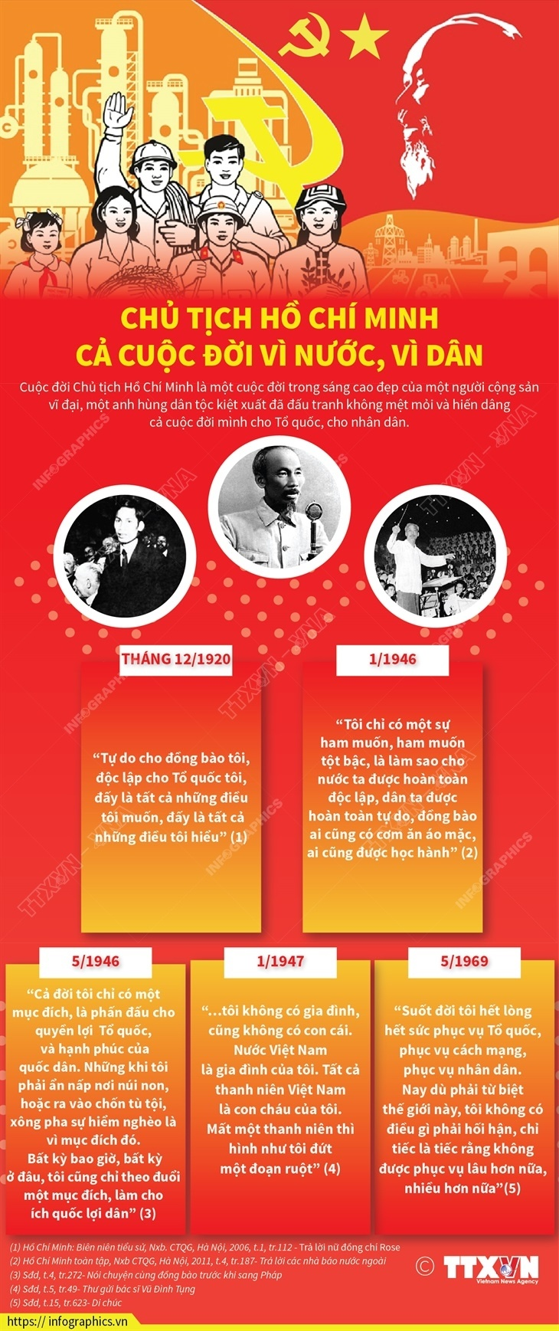
Chủ tịch Hồ Chí Minh quan niệm cần, kiệm, liêm, chính, chí công vô tư là bốn đức tính của con người, như trời có bốn mùa, đất có bốn phương, Bác viết:
“Trời có bốn mùa: Xuân, Hạ, Thu, Đông
Đất có bốn phương: Đông, Tây, Nam, Bắc
Người có bốn đức: Cần, Kiệm, Liêm, Chính
Thiếu một mùa thì không thành trời
Thiếu một phương thì không thành đất.
Thiếu một đức thì không thành người”

Slide 2


TIẾT 1
BÀI 1: CHÍ CÔNG VÔ TƯ

Slide 3
I – ĐẶT VẤN ĐỀ

Slide 4

THẢO LUẬN
Câu hỏi 1:
- Nêu việc làm của Vũ Tán Đường và Trần Trung Tá?
Vì sao Tô Hiến Thành lại chọn Trần Trung Tá thay thế ông lo việc nước nhà.
- Việc làm của Tô Hiến Thành biểu hiện điều gì?

Slide 5
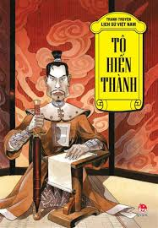

1. Tô Hiến Thành – một tấm gương về chí công vô tư
Vũ Tán Đường chăm sóc, hầu cận
Trần Trung Tá chống giặc biên cương
+ Chọn người đúng thực lực, phù hợp.
+ Công bằng, không thiên vị.
+ Đặt lợi ích chung lên trên lợi ích cá nhân

Slide 6
THẢO LUẬN
Câu hỏi 2:
+ Mong muốn của Bác Hồ là gì?
+ Mục đích mà Bác theo đuổi là gì?
+ Em có suy nghĩ gì về cuộc đời và sự nghiệp cách mạng của Chủ tịch Hồ Chí Minh?

Slide 7
2. Điều mong muốn của Bác Hồ
Đất nước giàu mạnh, xã hội công bằng, dân chủ, văn minh
Quyền lợi của dân tộc
Ích quốc
Mục đích
Hạnh phúc của nhân dân
Lợi ích tập thể và cộng đồng xã hội
Lợi dân
CẢ CUỘC ĐỜI VÌ NƯỚC VÌ DÂN

Slide 8
II – NỘI DUNG BÀI HỌC

Slide 9
1. Thế nào là chí công vô tư?
Là phẩm chất đạo đức của con người
Thể hiện sự công bằng, không thiên vị.
Giải quyết công việc theo lẽ phải, xuất phát từ lợi ích chung; đặt lợi ích chung lên trên cá nhân.
Chí công là: công bằng, công tâm.
Vô tư là : không có lòng riêng, không thiên tư, thiên vị( tư ân, tư huệ hoặc tư thù, tư oán)

Slide 10
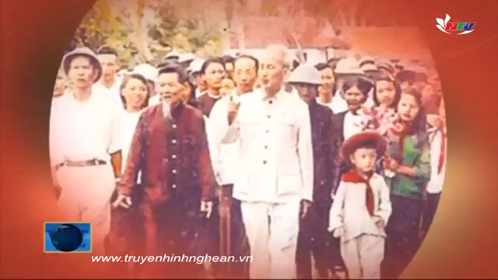
Video Bác về thăm quê

Slide 11
2. Ý nghĩa
- Mang lại lợi ích chung
- Đất nước phát triển, XH công bằng, văn minh
Được kính trọng, tin cậy

Slide 12
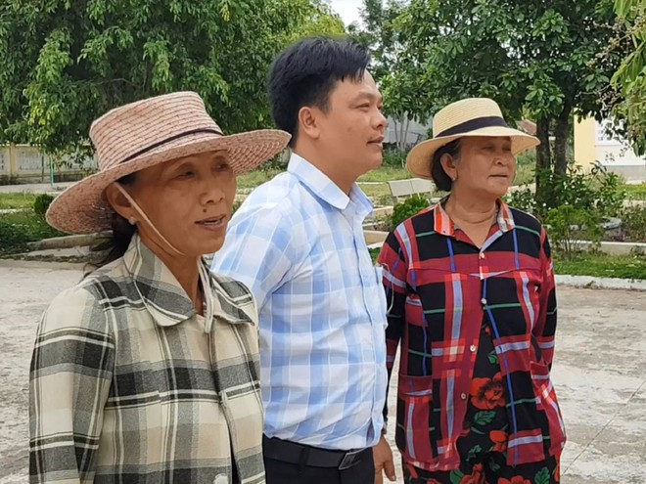
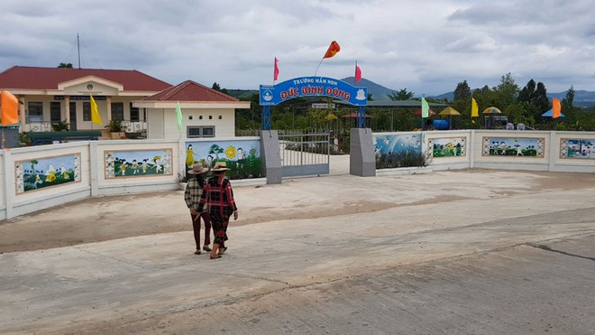
Hiến đất xây trường học
Lê Thị Út, vợ của ông Nguyễn Xuân Định, thương binh đã qua đời. Tuy cuộc sống khó khăn những bà đã hiến tặng đất để xây trường.
Lần 1: 1,1 ha đất sản xuất để xây Trường THCS Đức Bình Đông. Lần 2: hơn 2.000 m² để xây Trường mầm non Đức Bình Đông.
Gia đình bà Lê Thị Bảy và ông Lê Văn Tài đến vùng đất thôn Tân Lập, xã Đức Bình Đông, H.Sông Hinh lập nghiệp. Khi chính quyền xã Đức Bình Đông vận động, gia đình bà hiến hơn 7.000 m 2 xây Trường mầm non Đức Bình Đông.

Slide 13

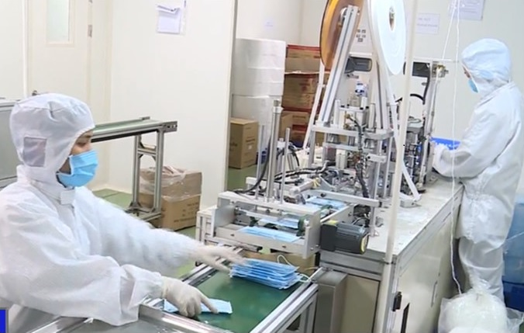
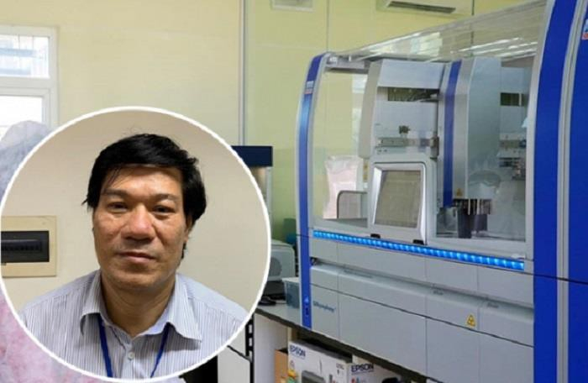
Giới thiệu một số hành vi vụ lợi, không chí công vô tư trong cuộc sống
Việc giám đốc Trung tâm Kiểm soát bệnh tật (CDC) thành phố Hà Nội cùng đồng bọn nâng khống giá trị các thiết bị chống dịch Covid-19 có giá trị 2,3 tỷ đồng lên 7 tỷ đồng là tội ác.
Ngày 22/4, Bộ Công an đã ra quyết định khởi tố bị can đối với Nguyễn Nhật Cảm (57 tuổi) - Giám đốc CDC Hà Nội cùng 6 bị can khác về tội “Vi phạm quy định về đấu thầu gây hậu quả nghiêm trọng”. Đồng thời, đơn vị này cũng đang bị điều tra về số lượng máy được nhập về Việt Nam.

Slide 14
Những hành động việc làm nào trong lớp ta thể hiện tính chí công vô tư?

Slide 15
3.Rèn luyện
Suy nghĩ: đúng đắn, dựa trên lẽ phải
Hành động: ngay thẳng, không thiên vị
Thái độ: ủng hộ người chí công vô tư; dám lên án người thiếu chí công vô tư
Phẩm chất:
Cần, kiệm, liêm, chính….

Slide 16

Tình huống: Lớp trưởng có một người bạn rất thân. Một ngày nọ cô bạn thân của lớp trưởng đã vi phạm nội quy của nhà trường khi đi dép lê và mặc quần rách gối đi học.
Lớp trưởng đã không ngần ngại ghi tên bạn vào trong sổ và trừ điểm. Vậy lớp trưởng làm đúng hay sai?

Slide 17

III.LUYỆN TẬP:
1.Trong những hành vi sau đây, hành vi nào thể hiện phẩm chất chí công vô tư hoặc không chí công vô tư? Vì sao?
Mai là học sinh giỏi của lớp 9A, nhưng Mai không muốn tham gia các hoạt động tập thể của trường, của lớp vì sợ mất thời gian, ảnh hưởng đến kết quả học tập của bản thân.
a)
➔Không chí công vô tư, vì họ vẫn có lối sống ích kỉ, đặt lợi ích cá nhân lên trên lợi ích chung, tính toán , nhỏ nhen hoặc bao che khuyết điểm cho bạn( không công bằng)
b)
Là lớp trưởng, Quân thường bỏ qua khuyết điểm cho những bạn chơi thân với mình.
c)
Là cán bộ lãnh đạo nhà máy, ông Lợi cho rằng chỉ nên đề bạt những người luôn ủng hộ và bảo vệ ông trong mọi việc.
Trong đợt bình xét thi đua cuối năm, Lam cho rằng chỉ nên bầu những bạn có đủ tiêu chuẩn đã đề ra.
d)
Để chấn chỉnh nền nếp kỉ luật trong xí nghiệp, theo ông Đĩnh cần phải xử lí nghiêm những trường hợp vi phạm của cán bộ cấp dưới.
➔ Chí công vô tư, làm việc xuất phát từ lợi ích chung, đặt lợi ích chung lên trên lợi ích cá nhân.
đ)
e)
Nhà bà Nga ở mặt phố, rất thuận lợi cho việc kinh doanh, nhưng khi nhà nước có chủ trương về giải phóng mặt bằng để mở đường, bà Nga vui vẻ chấp hành.

Slide 18
III.LUYỆN TẬP:
2.Em tán thành hay không tán thành với những quan điểm nào sau đây? Vì sao?
Chỉ những người có chức, có quyền mới cần phải chí công vô tư.
a)
➔ Sai. Vì tất cả chúng ta phải sống chí công vô tư để xây dựng xã hội lành mạnh, dân chủ, công bằng, văn minh và đem lại lợi ích chung cho mọi người.
b)
Người sống chí công vô tư chỉ thiệt cho mình.
➔ Sai. Vì họ là những người liêm khiết, ngay thẳng, tự trọng … sẽ được mọi người nể phục, sẵn sàng hợp tác trong mọi công việc.
HS còn nhỏ tuổi thì không thể rèn luyện được phẩm chất chí công vô tư
c)
➔ Sai. Mọi người cần phải rèn chí công vô tư ngay từ những việc nhỏ nhặt nhất trong cuộc sống và rèn từ khi còn nhỏ, rèn mọi lúc, mọi nơi.
d)
Chí công vô tư là phẩm chất tốt đẹp của công dân.
đ)
Chí công vô tư phải được thể hiện ở cả lời nói và việc làm.
➔ Đúng. Vì nó là phẩm chất đáng quý của con người. Nó đem lại lợi ích cho cá nhân và tập thể, cộng đồng xã hội…

Slide 19
Câu ca dao, tục ngữ nói về chí công vô tư là?
X
Thương em anh để trong lòng
Việc quan anh cứ phép công mà làm
X
Người trên đứng đắn, kẻ dưới dám nhờn
X
Tha kẻ gian, oan người ngay
X
Công ai nấy nhớ, tội ai nấy chịu
Công anh bắt tép nuôi cò
Cò ăn cò lớn cò dò lên cây
X
Chớ dong kẻ gian, chớ oan người ngay
X
Bênh lí, không bênh thân
Ăn cháo đá bát

Slide 20
Trong những hành vi sau đây, hành vi nào thể hiện phẩm chất chí công vô tư?
X
A.Ông An hiến đất để xây dựng trường học .
B. Mai không bao giờ tham gia các hoạt động tập thể ở trường, lớp vì sợ mất thời gian, ảnh hưởng đến kết quả học tập của mình.
C. Linh bao che khuyết điểm cho các bạn chơi thân với mình.
D. Ông Minh chỉ đề bạt người thân nắm giữ các chức quan trọng trong cơ quan.

Slide 21
Em đồng ý với quan điểm nào dưới đây?
A.Chỉ những người có đức có quyền mới cần phải chí công vô tư.
B. Sống chí công vô tư chỉ thiệt cho mình.
C. Học sinh còn nhỏ tuổi không rèn được phẩm chất chí công vô tư.
D. Chí công vô tư phải thể hiện ở lời nói và cả việc làm.
X

Slide 22
VỀ NHÀ
- Làm bài tập trong sbt.
- Chuẩn bị bài 2: Tự chủ

